Slide 1
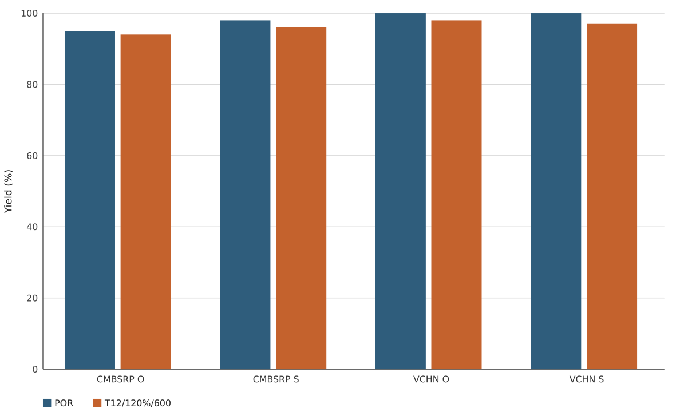
ET yield by split
●
Summary
최저: T12/120%/600V CMBSRP O 94%
POR 평균 98%
T12/120%/600V 평균 96%
LogicTD 공진혁

Slide 2
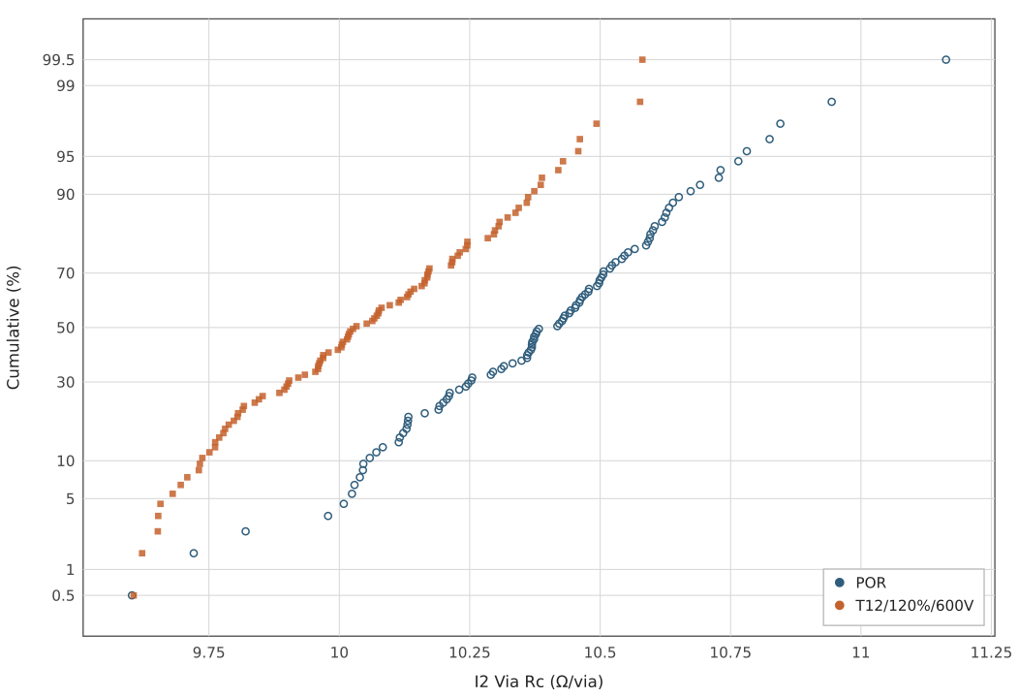
I2 Via Rc cumulative distribution
POR median 10.40
T12/120%/600V median 10.03 (-3.6%)
LogicTD 공진혁

Slide 3
Fail die count (ea / 49 die)
WAFER |  | POR (RNTZ5A_10) | RQK6O_15
CMBSRP | Open | 2 | 3
 | Short | 1 | 2
VCHN | Open | 0 | 1
 | Short | 0 | 1
Total die |  | 49 | 49
전 split fail die POR 수준
LogicTD 공진혁

Slide 4
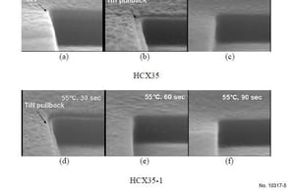


KVIP RQK6O.66 ET results
●
평가목적 ; I2 trench etch recipe 변경 (T12) 평가
●
평가결과 ;
Profile (Trench etch / Via OE split, POR 대비)
- T12/120%/600V (RQK6O_15): AASI/ASEI Δ-0.23/-0.24, AMI 9.7/10.0 · AHI 9.6/10.0로 POR과 근접
TiN MHM trench etch X-SEM / Cu DD trench/via X-SEM / Cu DD via/trench X-SEM
Yield (CMBSRP / VCHN Open·Short)
WAFER |  | POR (RNTZ5A_10) | RQK6O_15
Trench etch |  | POR(-T3) | T12
Via OE |  | 100% | 120%
Etch bias |  | 450V | 600V
AASI |  | 23.43 | 23.19
ASEI |  | 8.8/8.6 | 8.5/8.4
AMI |  | 9.9/10.1 | 9.7/10.0
AHI |  | 9.9/10.1 | 9.6/10.0
ASI |  | 8.1 | 8.0
CMBSRP | Open | 95% | 94%
 | Short | 98% | 96%
VCHN | Open | 100% | 98%
 | Short | 100% | 97%
- T12/120%/600V: CMBSRP 94/96%로 POR 동등, VCHN 98/97%로 POR 동등 → 전 item POR 동등
결론
- T12/120%/600V 는 POR 대비 전 항목 동등 → 후보 조건
- 추가 1 lot 모니터링 후 전환
- via chamfer 무너짐 / top pinch-off void 여부 TEM 확인 예정
LogicTD 공진혁

